Slide 1
HOMEWORK

Slide 2

HOMEWORK A
非常簡單的母材質球
基本要求:
可以接受Basecolor/Roughess/Normal/Metallic 四種材質
可以調整Basecolor 的Hue/Value/Saturation
可以調整Roughness強度
可以調整Normal強度
進階挑戰（可選）
在同一顆母材質球，Basecolor可以選擇用Texture、或者自己調顏色
在同一顆母材質球，Metallic Roughness可以選擇用Texture或者自己調整數字
Hint
調整Normal要注意
Static Switch Parameter

Slide 3

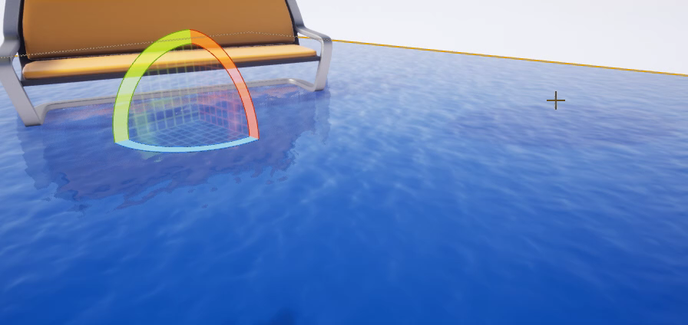
Hint
Panner
Texture UV Direction
HOMEWORK B （進階挑戰）
非常簡單的水面波紋
只能使用StartContent Normal

Slide 4
HOMEWORK C (進階挑戰)
製作出一個由三種材質組合而成的地貌MasterMaterial
使用Tileble Textures
混合得約真實越好
推薦使用Megascan Texture
範例：
水+地磚+泥土
雪+兩種不同岩石
墻紙+磚頭+沙土
Hint
Lerp
Tiling
(LayerdMaterial)

Slide 5
HOMEWORK SPEC
規格
創建一個Unreal專案
在Content底下創立以自己英文名字（拼音）命名的資料夾
在自己資料夾下創建Map, Textures, Materials三個資料夾
使用的材質放在Textures，製作的材質球放入Materials
做完Material作業後創立一個Map，裡面展示製作好的Materials
請不要“參考”別人做好的Material，同學們必須徒手從0開始做
必須做基本母材質球，如果還有餘力再做進階挑戰
上傳
7/13 12點以前， 下午上完課後檢討
在Googledrive鏈接中的 材質球作業 中創建自己名字的文件夾 https://reurl.cc/6aqrnb
將UE4專案中Content下自己英文名字的資料夾整包丟進Drive
注意如果路徑錯誤（例如material文件夾不是創建在自己名字資料夾下）就會什麼都看不到

